Slide 1

«оригами и геометрия»
Подготовили:
учитель математики Пучкина Г.П. и учащиеся 9 классов

Slide 2

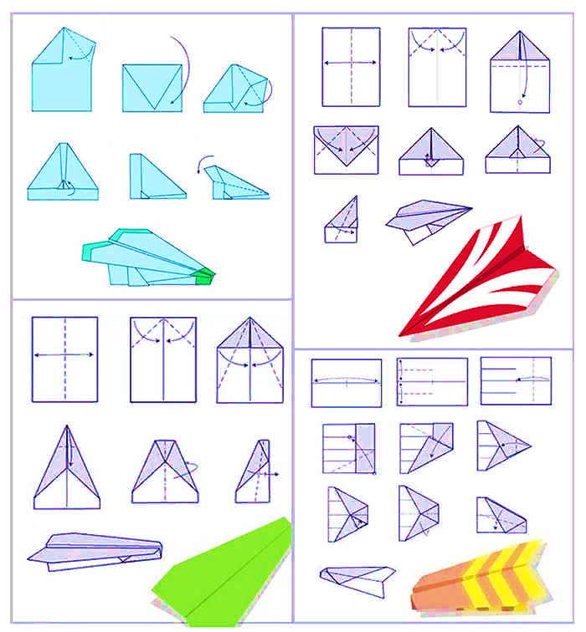
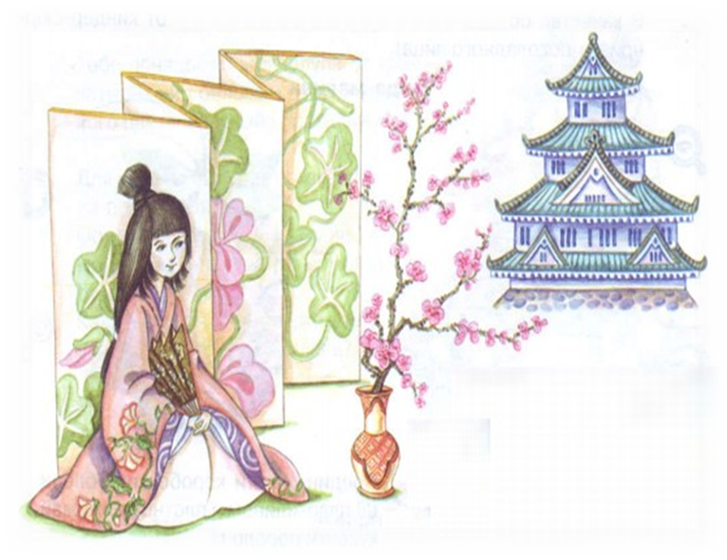
«Математика владеет не только истиной, но и высокой красотой – красотой отточенной и строгой, возвышенно чистой и стремящейся к подлинному совершенству, которое свойственно лишь величайшим образцам искусства».

Slide 3
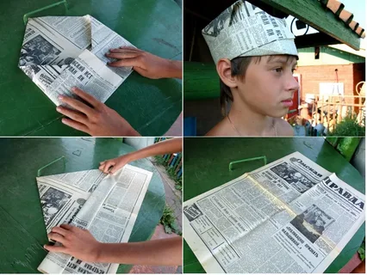
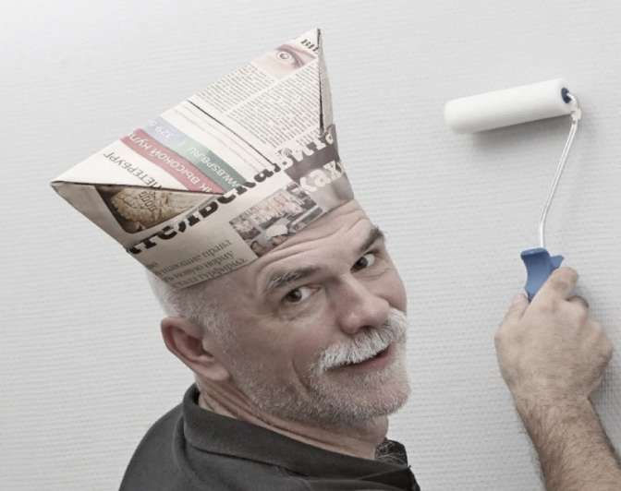
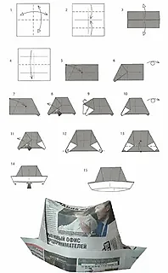
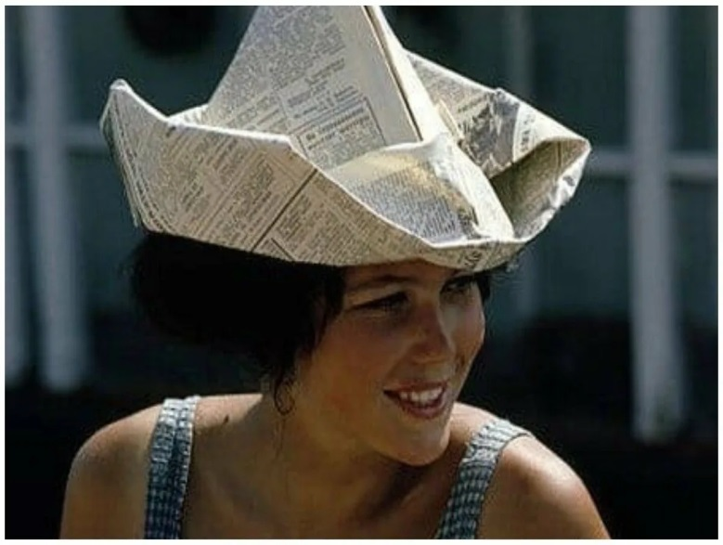
Давно известно, как делаются из бумаги и картона самые различные вещицы: кораблики, самолетики, головные уборы, защищающие голову от солнечных лучей, и оригинальные сувениры из бумаги.

Slide 4
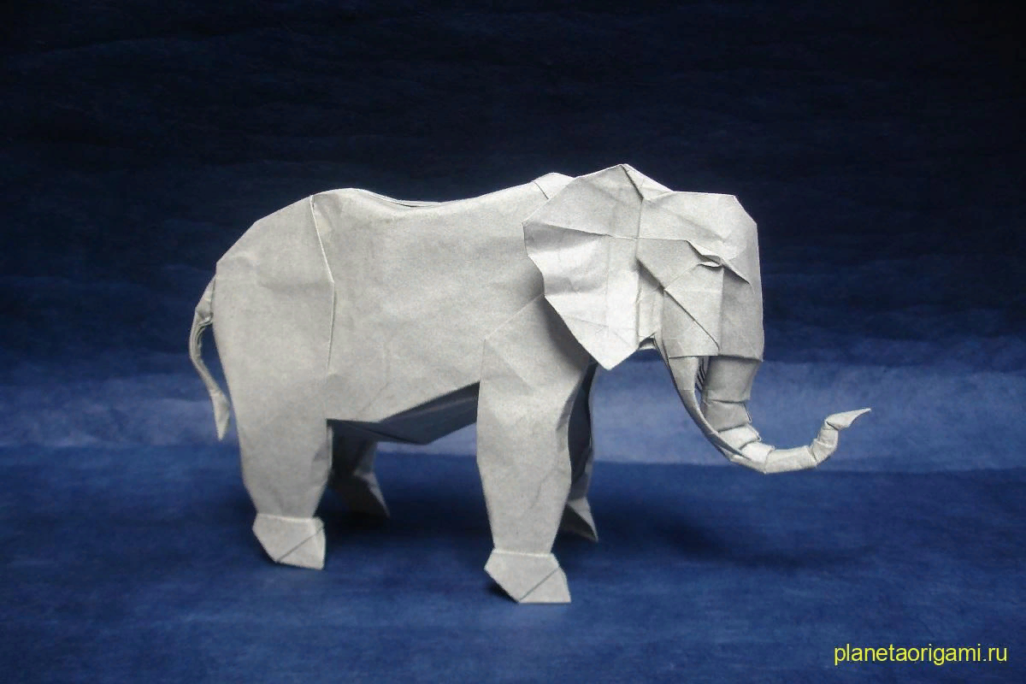
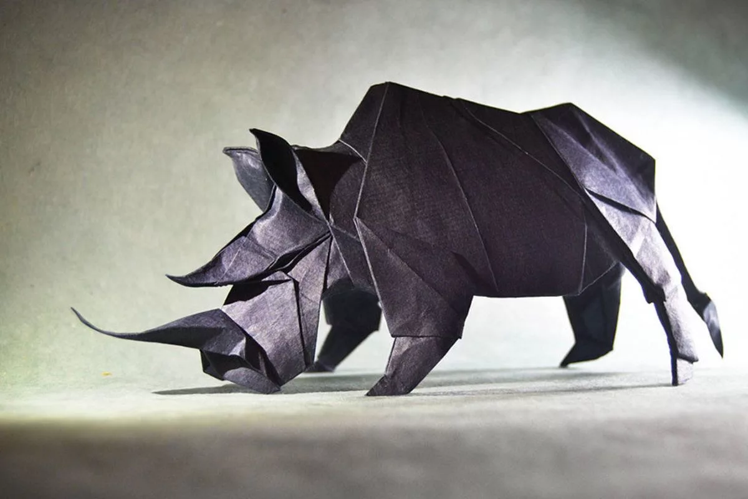
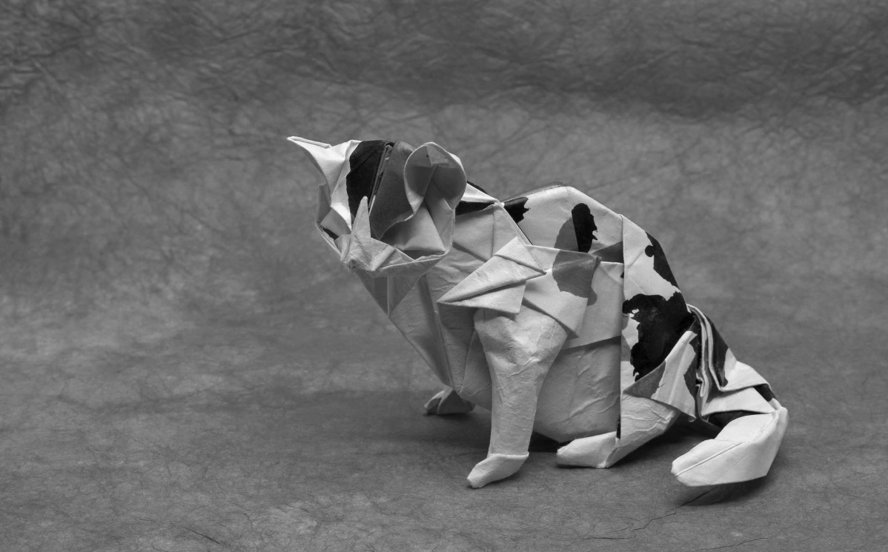
  Оригами – искусство складывания бумаги, пришло из японского языка(«ори» переводится как «сложенный», а кама – «бумага»). Японцы оригами понимают как «искусство целого листа», т. е. изначальное его условие – неразрывность листа бумаги, его целостность без всякого рода вмешательств, прибавлений и других действий по отношению к нему. Только сгибание или складывание листа.

Slide 5
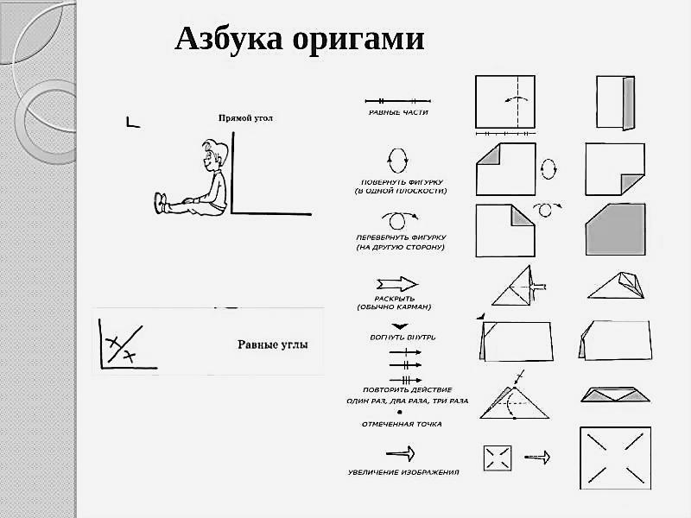
Чтобы свободно научится владеть бумагой, необходимой овладеть азбукой оригами.

Slide 6
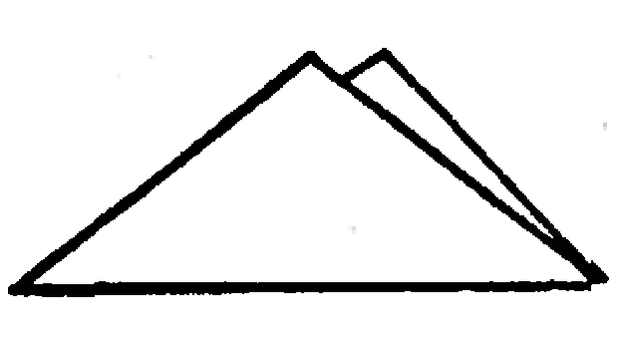
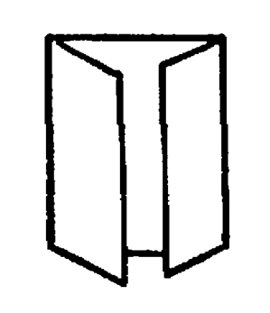
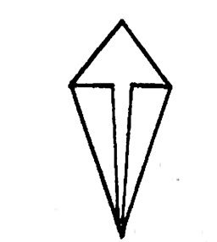

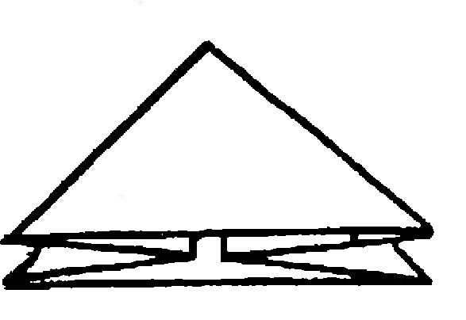
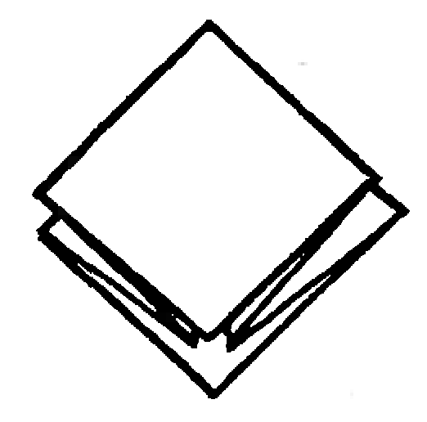
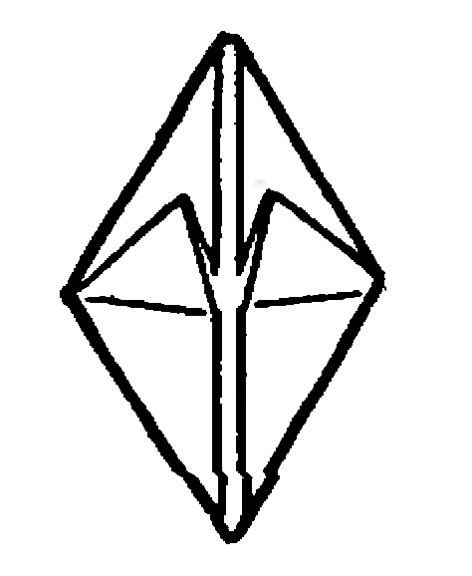
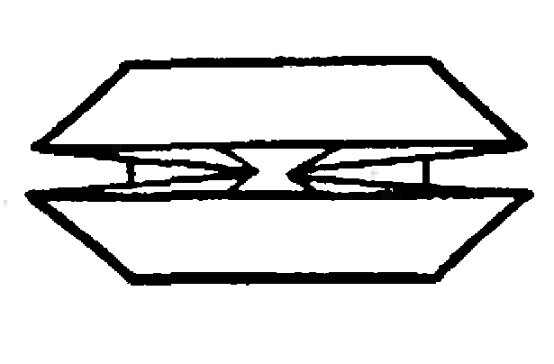
Основными формами оригами (базовыми) является: треугольник, дверь, воздушный змей, конверт, двойной треугольник, двойной квадрат, рыба, катамаран:

Slide 7

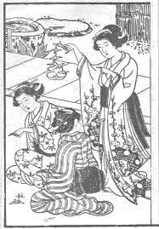
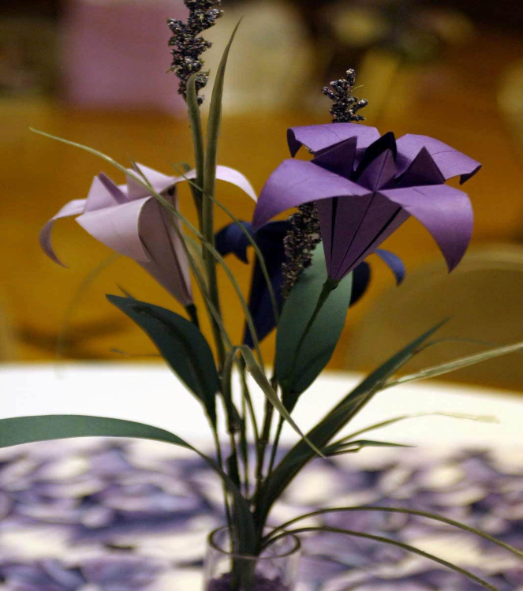
История оригами
Бумага для оригами была изобретена в Китае, а вот первые способы складывания из неё удивительных по красоте фигурок придумали мастера из Японии. В японском языке «Бог» и «бумага» звучат одинаково, «бумага» и «божество» - «ками». В представлениях японцев возникла некая мистическая связь между религиозными ритуалами и изделиями из сложенной бумаги.

Slide 8
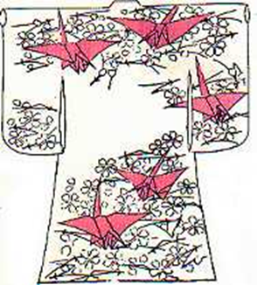
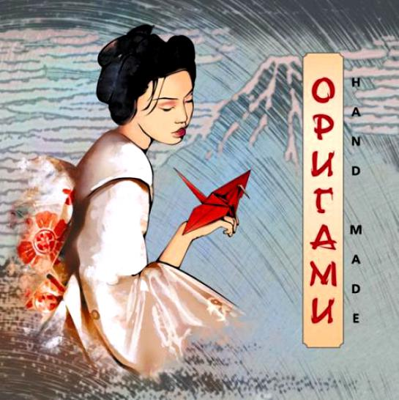
В периоды Камакура (1185 — 1333 гг.) и Муромати (1333 — 1573 гг.) оригами выходит за пределы храмов и достигает императорского двора. Аристократия и придворные должны были обладать определенными навыками и в искусстве складывания. Умение складывать стало одним из признаков хорошего образования и изысканных манер.
В периоды Адзути-Момояна (1573 — 1603 гг.) и Эдо (1603 — 1867 гг.) оригами из церемониального искусства превратилось в популярное времяпрепровождение. Именно тогда, триста-четыреста лет тому назад, изобретается ряд новых фигурок, которые позже становятся классическими. Среди них и японский журавлик (цуру) — традиционный японский символ счастья и долголетия.

Slide 9
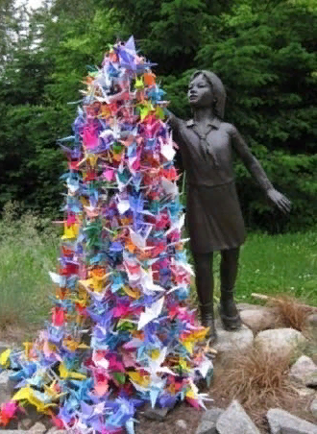
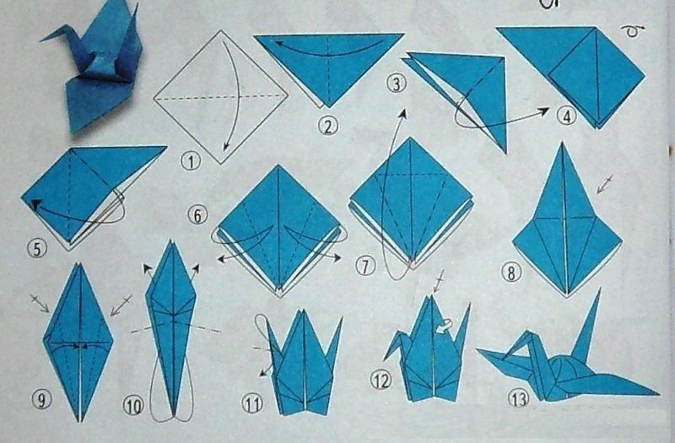
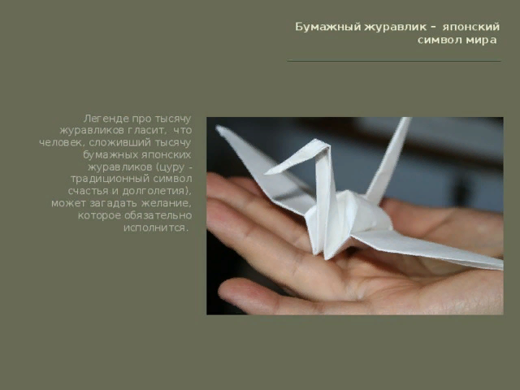
В Стране восходящего солнца существует предание: «Если сложишь тысячу журавликов, то исполнится любое желание, т.к. птица эта обладает бессмертием».
Трагическая история японской девочки из Хиросимы, которая после атомной бомбардировки осталась сиротой, обреченной на умирание от лучевой болезни. В больничной палате Садако делала бумажных журавликов, сложила 644 журавлика. До тысячи оставалось еще много…

Slide 10
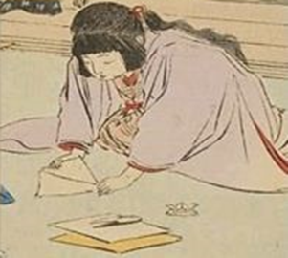
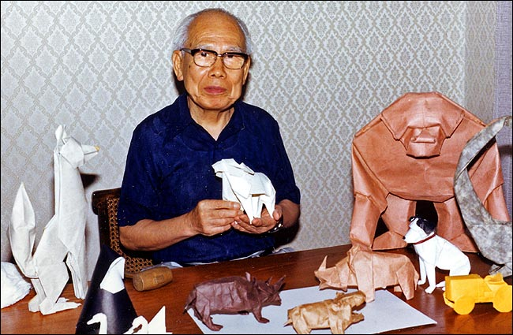
Новый этап в развитии оригами начался после второй мировой войны и связан с именем знаменитого японского мастера Акиро Йошизава. Он сыграл в истории оригами уникальную роль. С помощью изобретенных им несложных условных знаков процесс складывания любого изделия оказалось возможным представить в виде серии рисунков-чертежей.
В начале XX века Япония широко открыла двери остальному миру, и европейцы начали знакомиться с классическими фигурками, выполненными в технике оригами: лягушкой, рыбой, журавликом, цветком ириса.

Slide 11
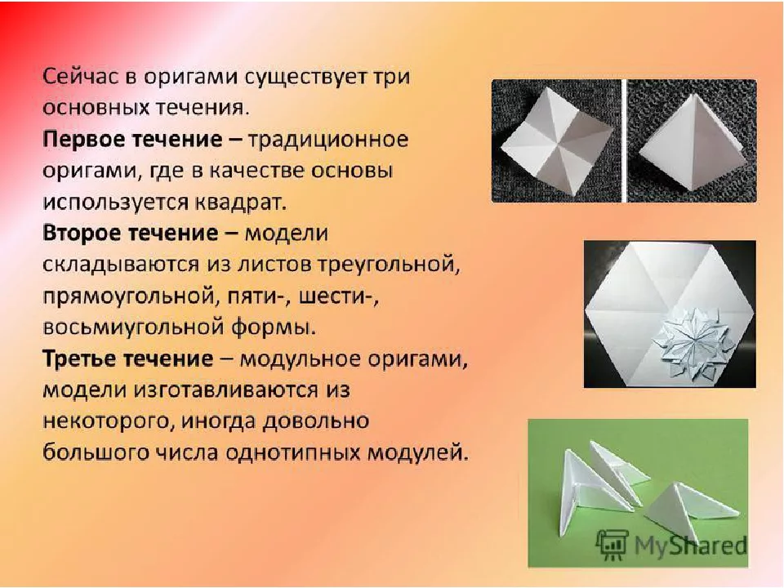
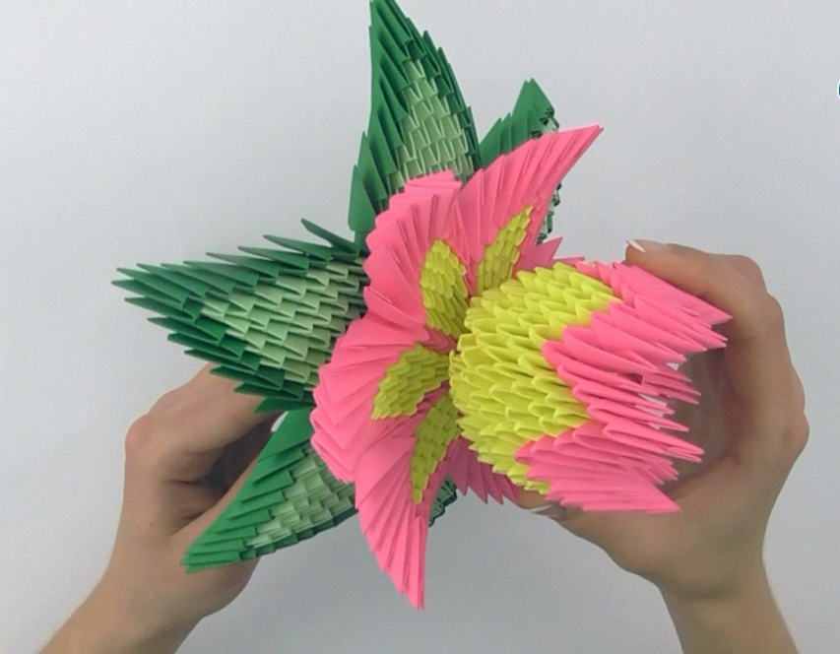
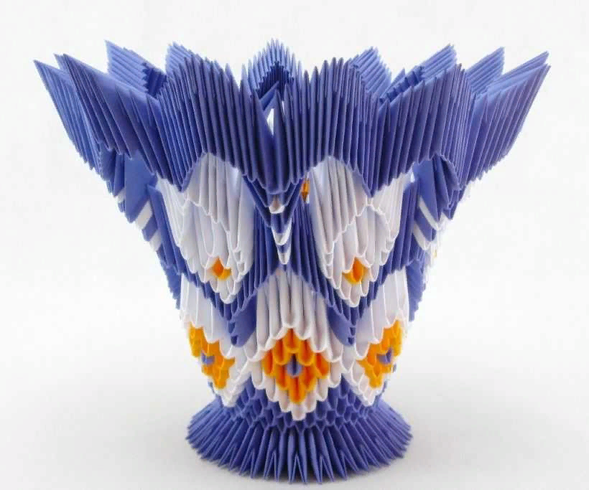
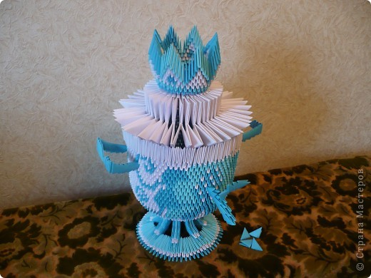
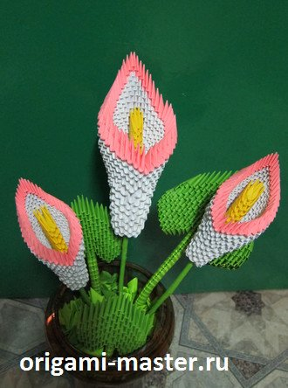
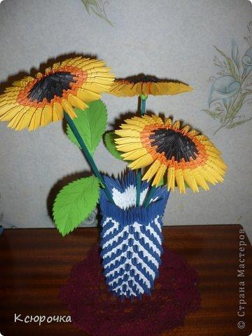

Slide 12
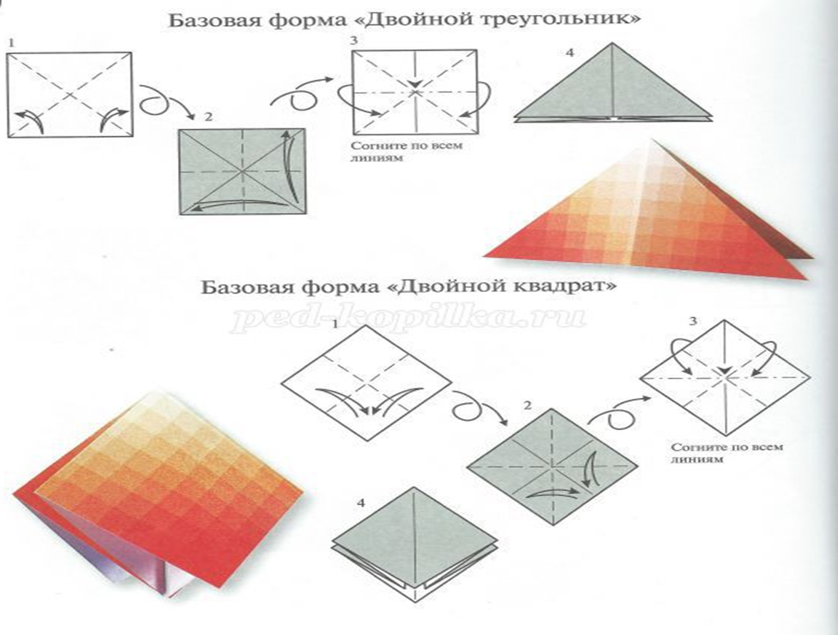
Если развернуть фигурку оригами
и посмотреть на складки, мы увидим
обилие многоугольников, соединенных
друг с другом. В сложенном виде оригами
представляет собой многогранник,
фигуру с множеством плоских поверхностей,
а когда фигура разложена и показаны все складки, то называется она
двухмерным множеством.
Какую бумагу лучше использовать
для оригами?

Slide 13
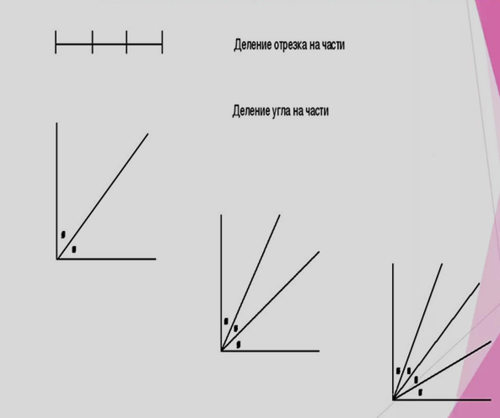
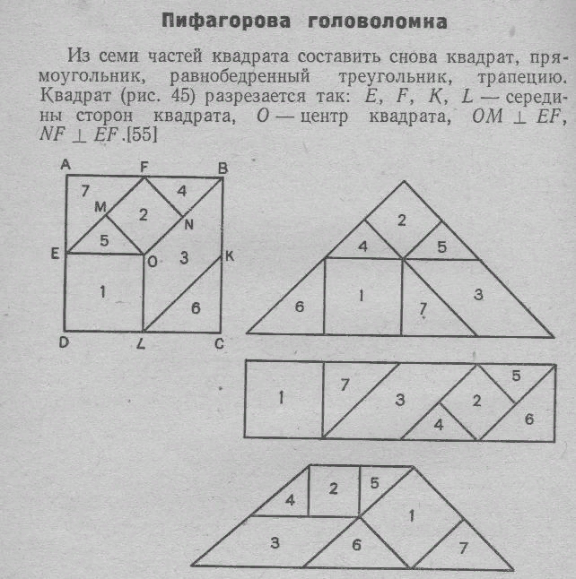
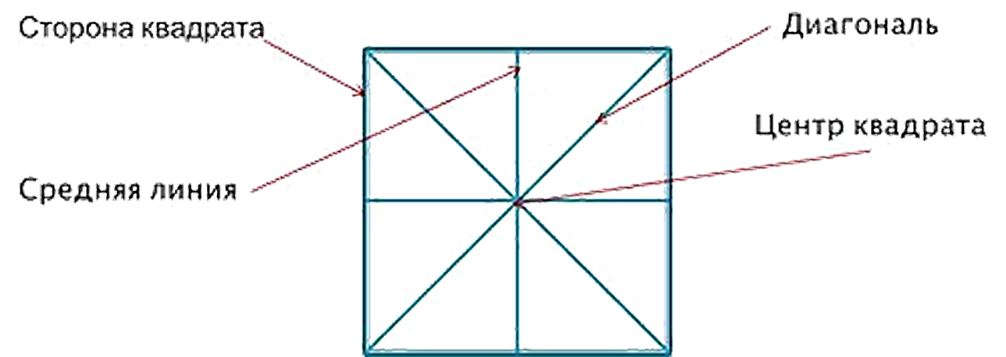
В процессе изготовления простых моделей мы повторяем основные понятия геометрии.
Деление на части является основами раздела геометрии!

Slide 14
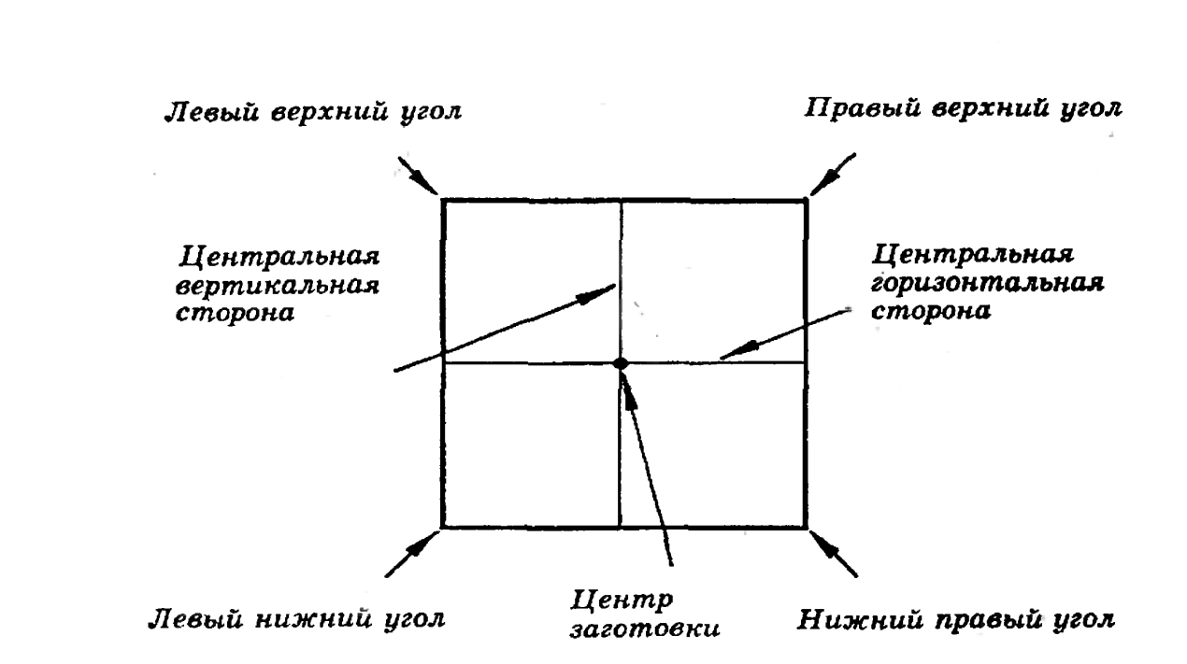
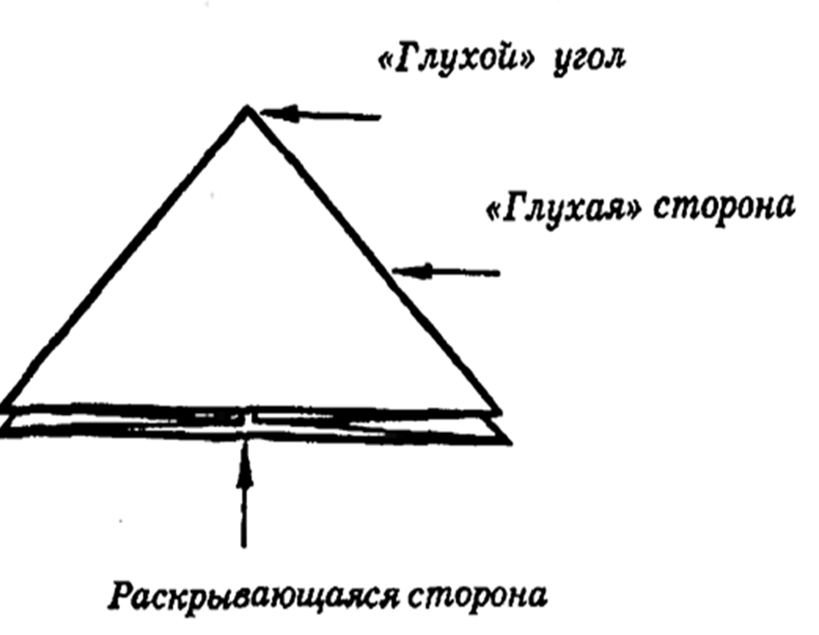
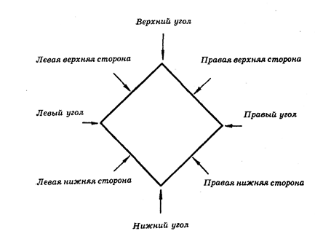
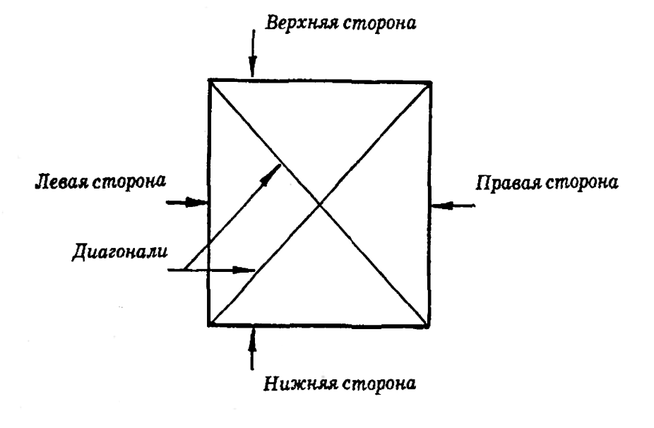
Точка, линия, квадрат, прямоугольник,
треугольник, серединный перпендикуляр и др.
понятия геометрии осваиваются в планиметрии проще, если обращаемся к искусству оригами.

Slide 15
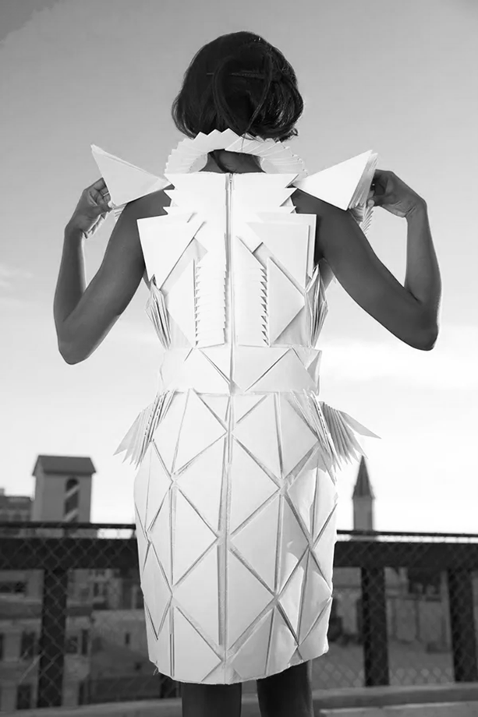
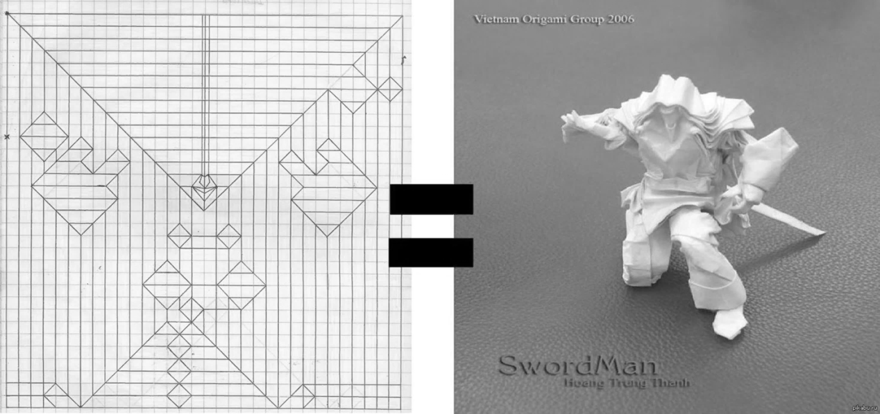
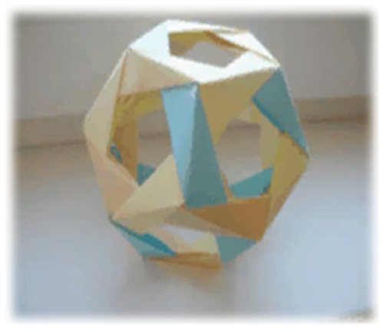
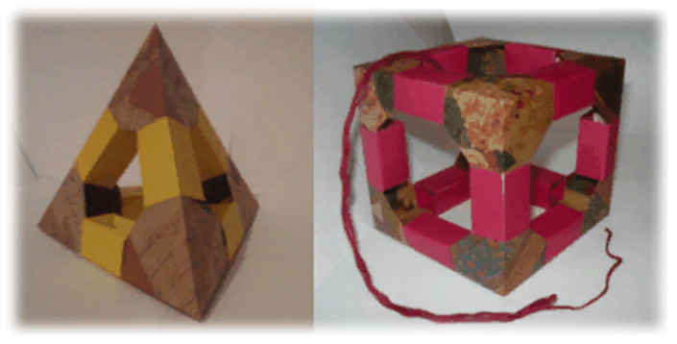
С помощью оригами решаются геометрические задачи на плоскости. Выполняя геометрические фигуры в технике оригами, мы знакомимся с новыми геометрическими фигурами в пространстве.

Slide 16
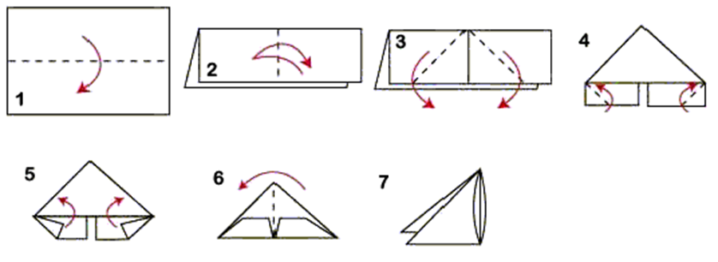
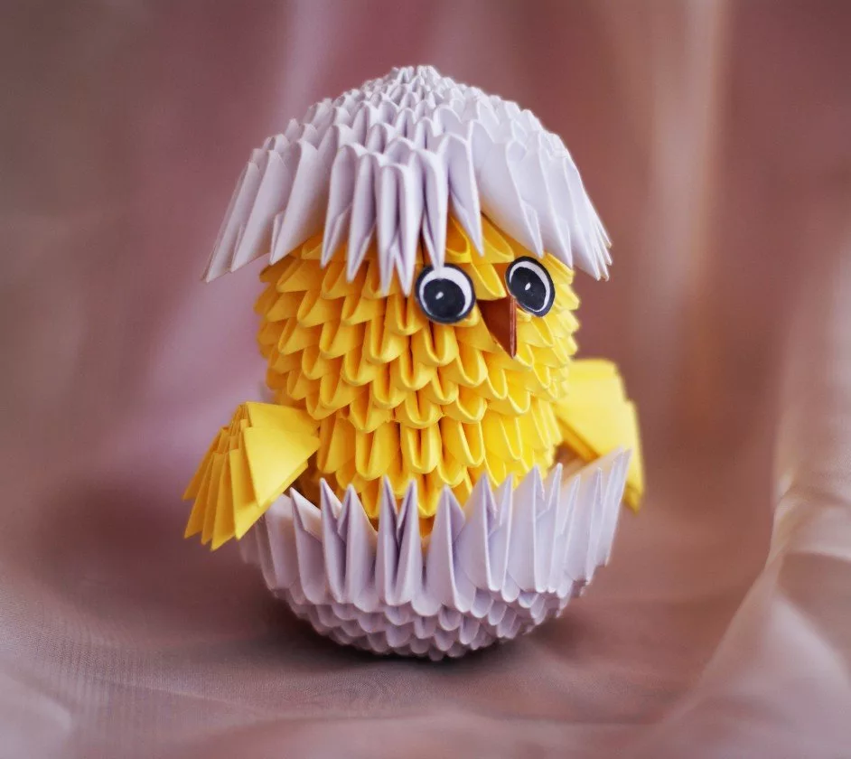
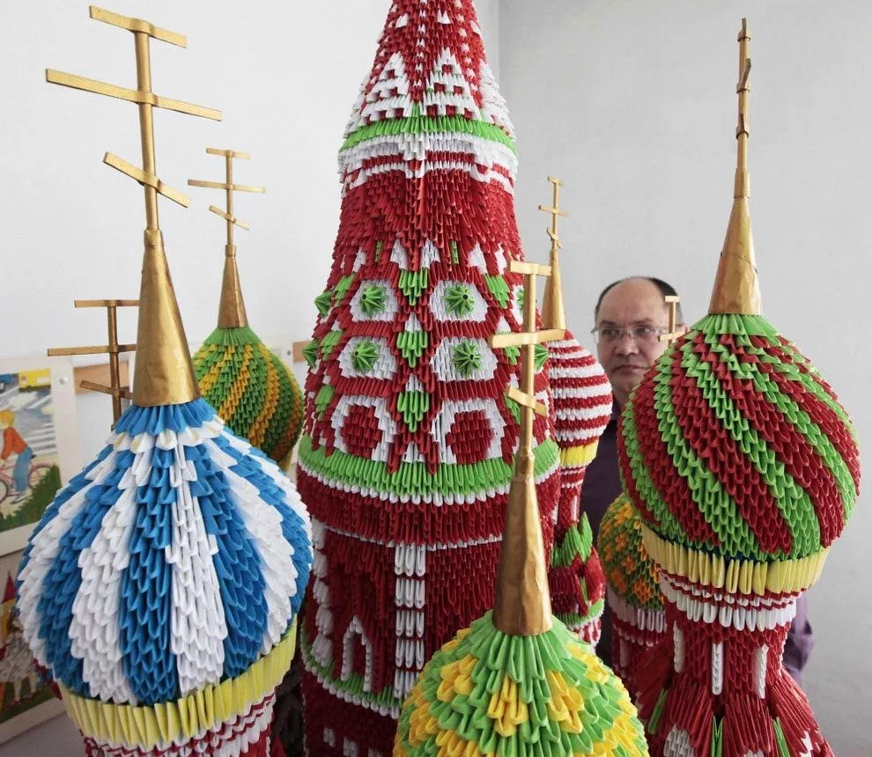
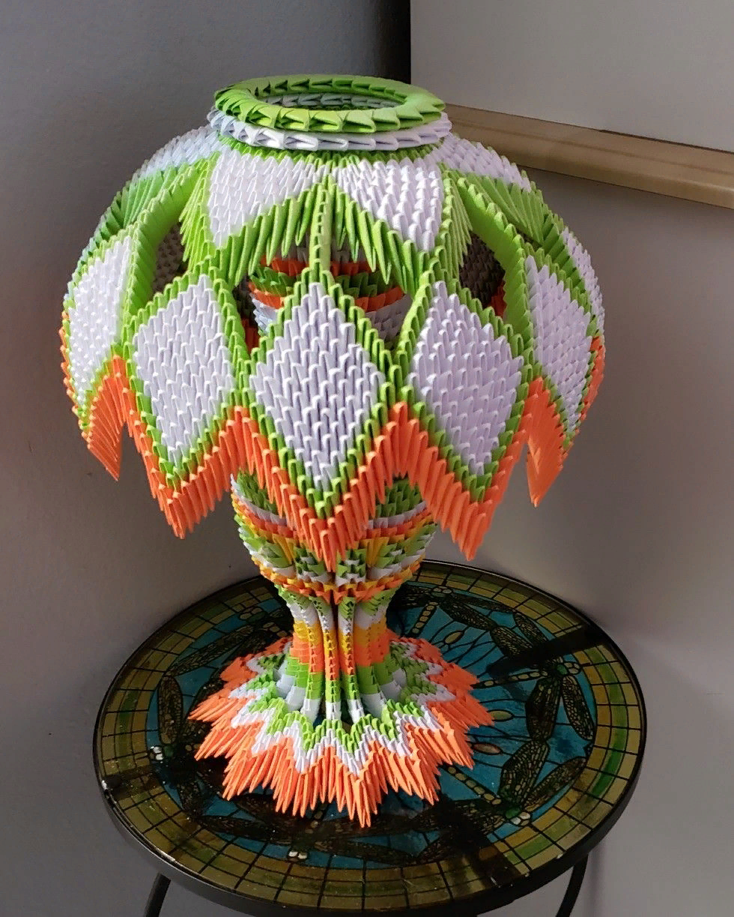
Модульное оригами - вид объемного оригами. Готовятся одинаковые модули, которые затем вкладываются один в один. Клей не используется.

Slide 17
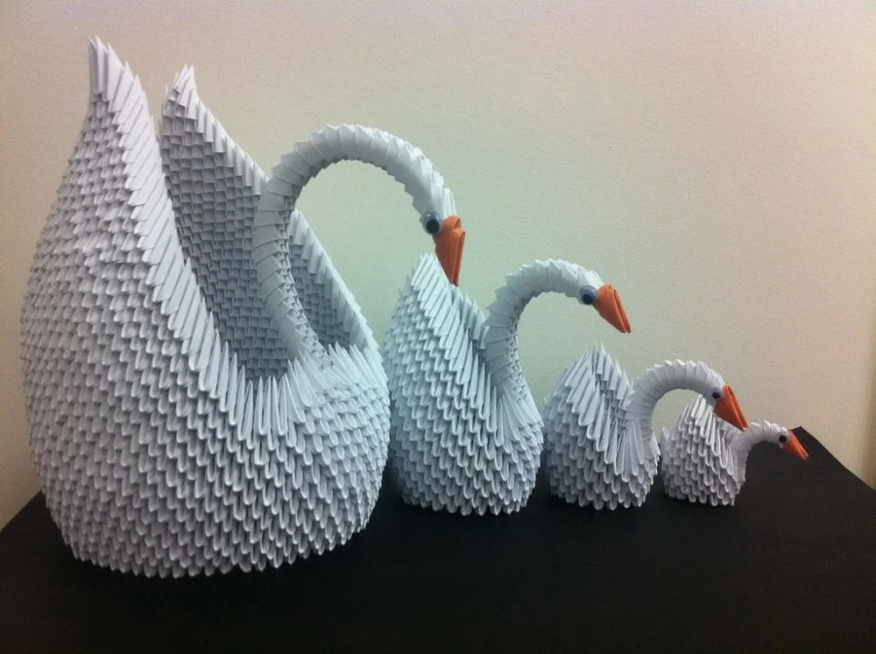
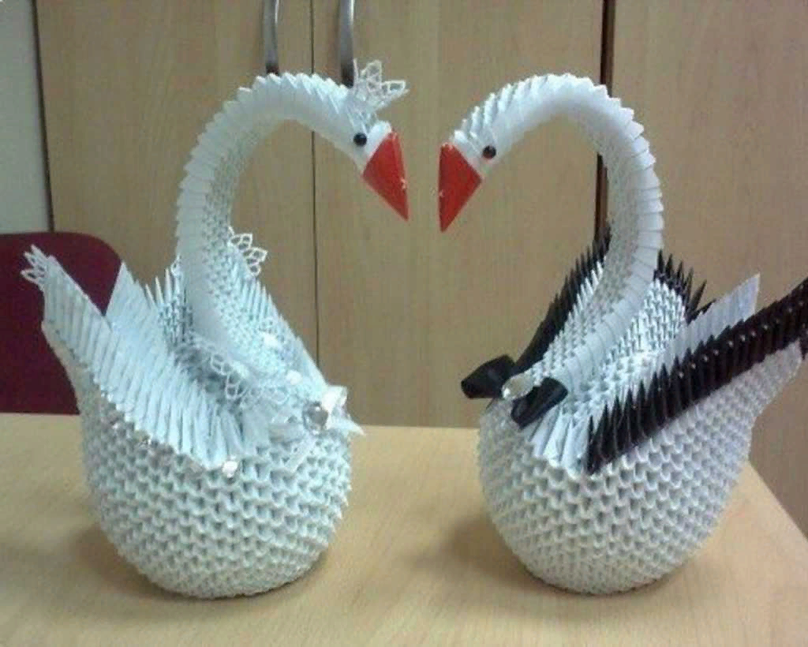

Slide 18


Как вы думаете, сколько модулей?

Slide 19




Сложное оригами.
Узловое оригами. При создании данных моделей модули соединяются в своеобразные «узлы».

Slide 20





Кубик оригами

Slide 21




Кубик оригами

Slide 22


Сонобе шар схема

Slide 23


Схема тетраэдра.

Slide 24



Складывая бумагу в различных комбинациях, создаются модели правильных многогранников с помощью модулей
Куб

Slide 25





Простое оригами
Плоские оригами называют также односторонними оригами: предмет определяется только с одной стороны. Обычно такие изделия используются для аппликации. В этом случае используется клей.
Очень красивыми и эффектными являются аппликации в виде мозаики. Мозаика - это аппликация, элементы которой расположены вплотную друг к другу.

Slide 26





Slide 27

ОРИГАМИ – ЭТО ГЕОМЕТРИЯ?
Существует множество сложностей в обу­чении оригами. Создание оригамной модели требует сосредоточенности и достаточного времени. В начале XIX века немецкий педагог Фридрих Фребель начал пропагандировать складывание из бумаги для объяснения основных правил геометрии.
Все фигуры в оригами выполняются из геометрических фигур, значит это одна из точек прикосновения оригами с математикой. Но в оригами фигуры можно построить без чертежных инструментов, используя несколько сгибов. В конце 20 века возник новый термин «оригаметрия», обозначающий область геометрии, в которой задачи решаются только методом складывания.

Slide 28
ОРИГАМЕТРИЯ

Slide 29










Оригаметрия - это сочетание оригами и геометрии, которое несет в себе оригинальность другого подхода к решению задач.
В оригаметрии роль прямых играют края листа и линии сгибов, образующиеся при его перегибании; роль точек - вершины углов листа и точки пересечения линий сгибов друг с другом или с краями листов.
Правила (аксиомы) оригаметрии:

Slide 30




Простые приемы
складывания квадрата

Slide 31


С помощью сгибов из квадрата можно получить другие правильные многоугольники, построение которых с помощью циркуля и линейки затруднительно, а в некоторых случаях невозможно.

Slide 32







Способы изготовления правильных многоугольников из квадрата
с помощью оригаметрии, т.е. без циркуля:
Треугольник
Пятиугольник
Шестиугольник
Восьмиугольник

Slide 33
Выделяются три типа задач,
решаемых методом оригами:
Задачи на построение.
Задачи на доказательство.
Задачи на вычисление

Slide 34



РЕШЕНИЕ ГЕОМЕТРИЧЕСКИХ ЗАДАЧ МЕТОДОМ ОРИГАМИ.
Задача1. Разделить методом оригами прямой угол квадрата на 30º,60º и 15º.
А
Решение:
Достаточно построить на стороне квадрата равносторонний треугольник АВС
1) Для этого сначала разделим квадрат вертикальной складкой на два равных прямоугольника.
2) Затем проведем складку, которая переносит угол квадрата на отмеченную линию.
3) Угол в 15º теперь можно получить, поделив полученный угол 30º пополам.
С
В
Вершина левого нижнего угла квадрата линиями сгиба разделена на 3 равных угла.

Slide 35



Задача 2. Разделить лист бумаги на 4 части.
Построение:
Деление стороны квадрата на четыре равные части. Для этого достаточно их поделить пополам, а затем, каждую из половинок снова пополам. Именно так происходит, когда мы складываем базовую форму дверь.

Slide 36



Задача 3. Разделить лист бумаги на 3 части.
Построение:
Деление стороны квадрата на три равные части.

Slide 37







Задач 4. Разделить лист бумаги на 5 частей.
Построение:
Мы заметили, что особые сложности вызывает деление квадрата на количество частей, являющееся простым числом 3, 5, 7 и т.д. Поэтому деление квадрата на пять частей с помощью складывания представляет собой гораздо более сложную задачу. Ее решение изображено на рисунке.
1) Делаем сгиб, проходящий одновременно через нижний левый угол квадрата и нашу отметку. Правый нижний угол расположен по горизонтали на $\frac{2}{5}$ от верхнего правого края;
2) Делим получившийся отрезок пополам, ширина загнутой полоски и есть $\frac{1}{5}$;
3) Расправляем лист и делим на 4 равные части;
4) Складываем левую боковую сторону к намеченной вертикальной складке. Таким образом промежуток делим пополам;
5) Расправляем лист. Широкие полосы осталось поделить пополам

Slide 38



Задача 5. Доказать методом оригами теорему о сумме углов треугольника.
Доказательство:
Возьмем произвольный треугольник;
Проведем сгиб через одну из вершин треугольника, перпендикулярно противоположной стороне(высоту);
Совместим вершины треугольника с точкой у основания высоты треугольника
Получаем, что углы 1, 2 и 3 (составляют в сумме два прямых угла) ABC совпали при наложении с развернутым углом, следовательно, сумма углов треугольника равна 180º.
М
N
Q
R

Slide 39

Задача 6. Докажем методом оригами теорему о сумме острых углов прямоугольного треугольника =90º.
∠
ВАС и
∠
АСВ
Загнем два острых угла
треугольника АВС так, чтобы их вершины совместились с точкой В. АN = NC. N-середина гипотенузы АС. Со второй линией сгиба тоже-самое. Два острых угла совместились на прямом. Значит сумма двух острых углов равна 90º

Slide 40





В технике оригами можно сделать и цветы с использованием схем.
Как сделать лилию из бумаги?
Под рукой оживает бумага,
Под рукой оживают цветы,
Будто волей искусного мага,
Оригами — бумага — мечты...
Модульное оригами несколько отличается по сложности: для него требуется больше усидчивости и терпения. Однако работы, выполненные в такой технике, выглядят красиво и необычно. Как сделать модульный цветок?

Slide 41



Задания для самостоятельной работы
Проведем сгиб через вершину треугольника.
1) Возьмите красный треугольник и постройте высоту. Разверните лист бумаги. Все три сгиба прошли через одну точку.
2)Возьмите синий треугольник. Постройте биссектрисы трех углов. Разверните лист бумаги. Внимательно посмотрите на следы сгибов. Все три сгиба прошли через одну точку.
3) Возьмите сиреневый треугольник.
Для построения медианы нужно разделить сторону треугольника пополам, для этого совмещаем две вершины треугольника и делаем небольшой сгиб, отмечая тем самым середину стороны. Постройте еще две медианы треугольника.

Slide 42








Slide 43



Slide 44





Slide 45

Процесс изготовления Оригами очень интересен и увлекателен. Такое занятие развивает эстетический вкус, прививает аккуратность, усидчивость, трудолюбие, творческое отношение к труду, формирует определенные навыки и умения, которые могут пригодиться как в геометрии, так и повседневной жизни.

Slide 46



Результаты командной работы

